Slide 1
Étude et mise en place d'une plateforme web facilitant la gestion de projets entre mandants et équipes de développeurs indépendants
Thibaud Alt – 21 octobre 2021
Notes:
M → 00:00
VE → Accueillir, presenter le sujet
🚨 Avertir que les questions prendrons place à la fin
VO → Accueil en voie chaleureuse, adapter le ton et le volume à l’auditoire
G → Mimer à la fin avec les mains
D → S’ancrer devant l’auditoire, chercher le regard dès le début

Slide 2
Contexte et objectifs
TODO
Notes:
M → 00:15
VE → Je vais vous donner 5 clés vous permettant de vendre vos produits 2x plus cher!
VO → Insister sur “5 clés” et ” 2x plus cher” voie forte
G → Mimer “5 clés” et ” 2x plus cher” avec les doigts
D → Se rapprocher de l’auditoire pour susciter / guetter l’intérêt

Slide 3
Contexte et objectifs
Dev ajd + schéma et 8 étapes
Intro objectifs et 4 étapes
Notes:
M → 00:45
VE → Nous allons découvrir ensemble 4 techniques différentes de négociations
VO → Insister sur le nombre de techniques (4)
G → Mimer 4 avec les doigts, ensemble geste d’ouverture
D → Rester ancré à la position précédente

Slide 4
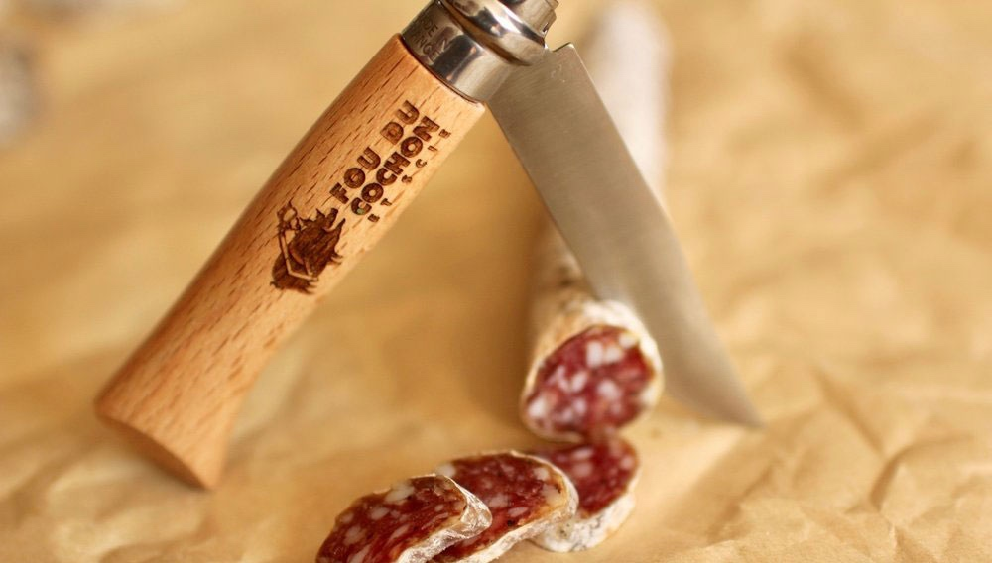
Notes:
M → 01:30
VE → La tactique du salami est une expression de l'homme politique hongrois Mátyás Rákosi
Elle décrit l'élimination progressive « tranche par tranche, jusqu'à ce qu'il ne reste plus rien ».
Cette technique va permettre de négocier chaque point de la négociation globale.
VO → Scinder “l'élimination progressive”
G → Mimer “tranche après tranche”
D → Revenir près de la projection pour presenter la technique
Q → 🚨 Demander si quelqu’un à une idée sur ce que pourrait être la tactique du salami

Slide 5
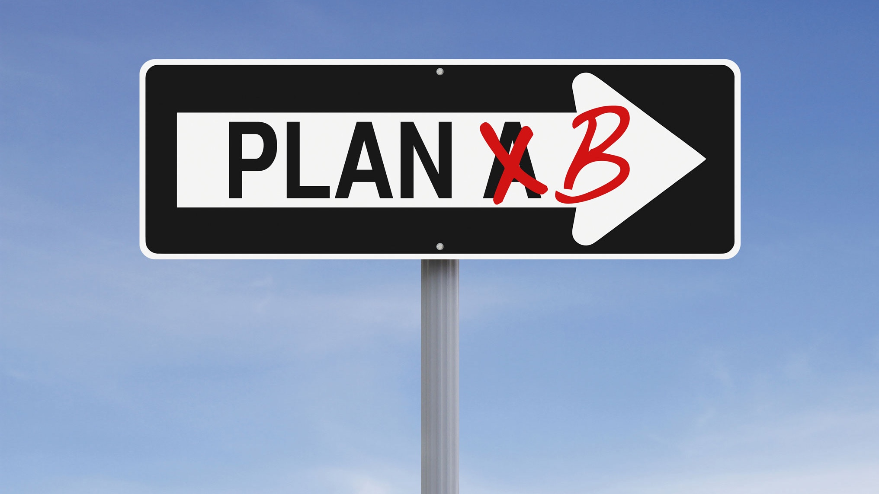
Notes:
M → 02:00
VE → Plan B = ce que vous prévoyez de faire si vous ne parvenez pas à un accord (plan A)
Le plan B doit être réalisable et satisfaisant, indépendamment de la négociation en cours.
L’existence même d’un plan B vous retient de trop céder ou de conclure un mauvais accord.
Il contribue tacitement, par sa seule existence, à renforcer votre position dans la négociation.
VO → Chuchoter « prudence » pour attirer l’attention
G → Montrer point à point « réalisable » et « satisfaisant » avec les doigts
D → Renforcer votre position mimer un ancrage fort dans le sol

Slide 6

MESOR
Notes:
M → 02:30
VE → MESOR = MEilleure SOlution de REchange
Avoir une trame de négociation (= salami) c’est bien
Avoir plusieurs scénarios de négociation (= plan B) c’est mieux
Avoir des SOLUTIONS DE REPLI, c’est indispensable
Pouvoir négocier l’esprit serein, efficacement et en prenant un coup d’avance.
Se lancer dans une négociation sans MESOR revient à jouer au ping-pong les yeux fermés
Vous avez de fortes chances de laisser filer la balle ou de la prendre en plein milieu de la figure !
VO → Scinder les premieres syllables “MEilleure SOlution de REchange”
G → Solution de replis avec les mains vers soi, geste de fermeture
D → Mimer le fait de sortir de la classe, insisiter sur le dernier recours

Slide 7
Back-end
Mise en place d’une API REST avec Express.js
Notes:
M → 00:45
VE → Nous allons découvrir ensemble 4 techniques différentes de négociations
VO → Insister sur le nombre de techniques (4)
G → Mimer 4 avec les doigts, ensemble geste d’ouverture
D → Rester ancré à la position précédente

Slide 8
Persistance des données
MariaDB
Neo4j
Quels champs finalement (vs analyse) ? Pourquoi ?
Quels champs finaux ?

Slide 9
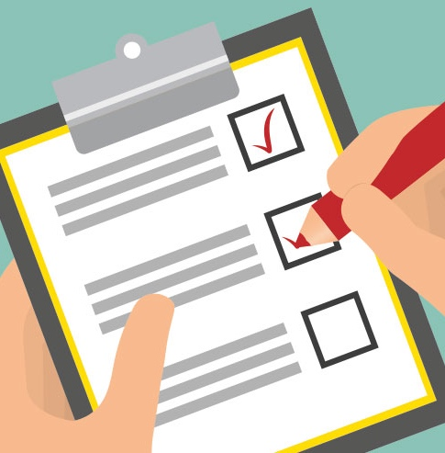
API REST
TODO
Notes:
M → 03:30
VE → Commencer la négociation par une exigence élevée.
Cette position affichée sert à placer le curseur.
Il faut pouvoir faire des concessions durant les étapes de la négociation
Il faut donc garder une marge de manœuvre pour négocier.
La position affichée : c’est votre exigence de départ.
Le point de rupture : c’est le seuil que vous n’êtes pas prêt à dépasser (rupture du dialogue)
Entre les deux, c’est la Zone d’Accord Possible là où prend place la stratégie de négociation.
Il faut arriver à bien naviguer entre les deux.
VO → Jouer avec différents tons et insister sur les mots projeter du support
G → Exigence élevée : montrer un « seuil haut » avec la main / Mimer « marge de manœuvre » avec les deux mains
D → S’ancrer à 2 endroits pour montrer 1 la position affichée et 2 le point de rupture, puis se déplacer entre les deux pour illustrer la Zone d’Accord

Slide 10
Problèmes rencontrés

Slide 11
Front-end
Développement de l’application avec TailwindCSS et Vue.js
Notes:
M → 00:45
VE → Nous allons découvrir ensemble 4 techniques différentes de négociations
VO → Insister sur le nombre de techniques (4)
G → Mimer 4 avec les doigts, ensemble geste d’ouverture
D → Rester ancré à la position précédente

Slide 12
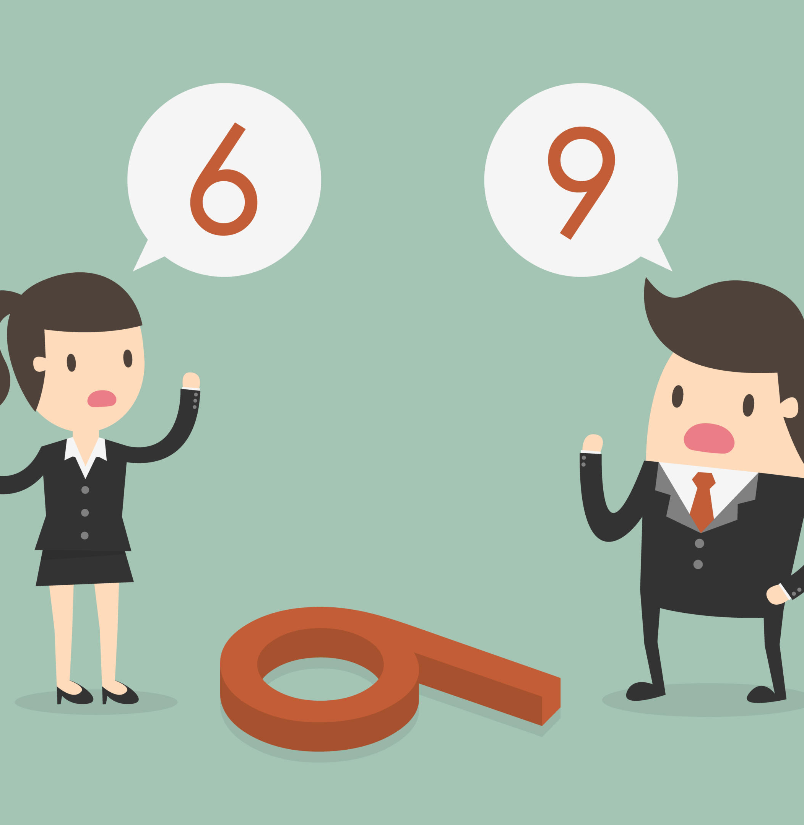
TailwindCSS
TODO
Notes:
M → 04:30
VE → Il faut toujours défendre sa position initiale pour maintenir votre crédibilité.
Si vous ne résistez pas votre client pensera que c’est facile pour vous de réaliser des concessions
Il voudra alors obtenir davantage de concessions et de biens meilleures conditions.
Il faut insister sur la valeur de votre offre et non sur le prix et ainsi valoriser chaque point de l'offre.
Pour cela il faut être prêt à répondre aux questions et avoir bien préparer ses arguments.
Il est crucial d’envisager tous les scénarios possibles, et surtout les pires.
VO → Insister sur défendre votre position, crucial, tous les scénarios
G → Compter les arguments sur les doigts. Montrer du doigts dans le vide les différents scenarios.
D → "Défendre votre position" mimer le fait de ne plus bouger, rester ancrer au sol.

Slide 13

Vue.js
TODO
Notes:
M → 05:30
VE → Commencer par relever tous les points de désaccord (plus il y en a et plus vous êtes armé).
Chaque point de désaccord cédé nécessite quelque chose en retour (c’est gagnant-gagnant).
Il faut préparez des « vraies fausses exigences » sur lesquelles vous êtes prêt à céder.
Le client doit être persuadé que vous faites un effort conséquent qui nécessite une contrepartie.
VO → Scinder et insister sur « tous les points » et sur « être persuadé »
G → Mettre des guillets avec les mains sur « vraies fausses exigences »
D → Mimer 2 personnes qui font un échange gagnant-gagnant en prenant tour à tour leur place

Slide 14
Problèmes rencontrés

Slide 15
Déploiement
Construstion de conteneurs avec Docker
Notes:
M → 00:45
VE → Nous allons découvrir ensemble 4 techniques différentes de négociations
VO → Insister sur le nombre de techniques (4)
G → Mimer 4 avec les doigts, ensemble geste d’ouverture
D → Rester ancré à la position précédente

Slide 16
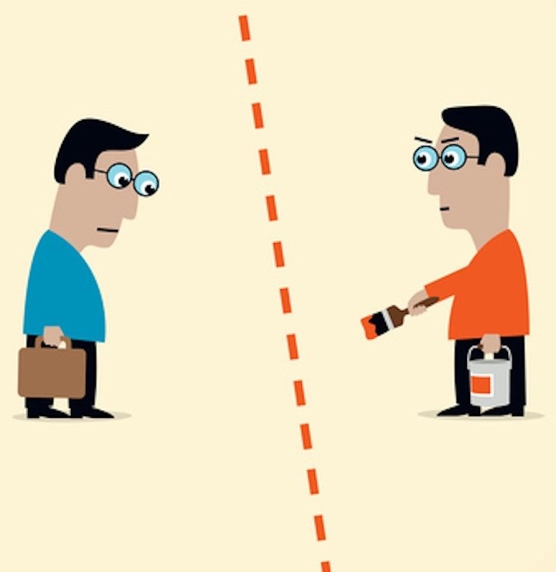
Docker
TODO
Notes:
M → 06:30
VE → Votre objectif dans une négotiation c’est d’obtenir le plus possible en lâchant le moins possible.
Il ne faut jamais reculer d’un seul coup, sinon vous n’avez plus aucune de marge de négociation.
Privilégier des concessions ponctuelles à du récurent.
Marquez votre territoire en affirmant des exigences inaccessibles.
Listez le coût de chacune des concessions envisagées
VO → Scinder et insister sur « chacune des concessions » / « idée très précise de toutes »
G → Mimer et opposer « le plus possible et le moins possible » avec les mains / Geste de fermeture pour « exigence inaccessible »
D → Reculer d’un seul coup rapidement, puis revenir (illustrer le contre exemple)

Slide 17
Problèmes rencontrés

Slide 18
Bilan
Discussion des choix technologiques et évolutions futures
Notes:
M →
VE →
VO →
G →
D →

Slide 19
Bilan
Bon choix techno ?
Evolution
Amélioration
TODO
Notes:
M →
VE →
VO →
G →
D →

Slide 20
Conclusion
TODO
Notes:
M → 07:30
VE → Le dernier point clé que je vais vous livrer est le fait pouvoir de conclure une vente en étant gagnant
VO → Insisiter sur le fait que se soit le dernier
G → Mimer une finalité avec les mains
D → S’avancer dans la classe et faire face à l’auditoire Puis se retourner et regarder le support (reveiller l’auditoire par un déplacement conséquent)

Slide 21
Conclusion
Ressenti
Opinion perso
TODO
Notes:
M →
VE →
VO →
G →
D →

Slide 22

Notes:
M → 08:00
VE → En négociation, c’est à vous d’engager la conclusion.
Il faut ensuite formalisez les engagements pris par écrit sous forme de contrat.
Le risque est de régresser sur des points qui étaient déjà actés avec des retours en arrière du client.
En gardant le leadership de l’entretien de vente, vous maintenez la négociation sous contrôle.
VO → A VOUS élévation forte de la voie
G → A VOUS montrer du doigt l’auditoire / Mimer la signature de documents
D → Faire face à l’auditoire, terminer la presentation des 5 points clés de façon sûr et determiné

Slide 23
L’art du compromis consiste à partager un gâteau de telle sorte que chacun croit avoir la plus grosse part
“
- Henry Kissinger
Notes:
M → 09:00
VE → Henry Kissinger, politologue et diplomate américain
Je laisserais chacun faire l’interpretation de cette citation comme il le souhaite…
Avec des techniques de négociations maitrisées, nous pouvons mieux vendre.
VO → Insister sur les mots “techniques, maitrisées” et “mieux vendre”
G → Inviter, paume ouverte, à la reflexion
D → Se rapprocher de l’auditoire
Q → 🚨 Demander à quelqu’un de lire la citation à haute voie

Slide 24
Démonstration
https://heig-tb-moonfish.netlify.app

Slide 25
Merci de votre attention
Avez vous des questions ?
Notes:
M → 09:30
VE → Demander si quelqu’un à une question, avertir du temps restant (30s)
VO → Chuchoter “question” pour aider à susciter la reflexion
G → Mimer question, geste d’ouverture, hausser les sourcils
D → Rester proche de l’auditoire

Slide 26
Sources
www.revuegestion.ca/la-tactique-du-salami-une-tactique-lente-qui-peut-payer
www.technique-de-vente.com/5-cles-pour-negocier-efficacement
www.technique-de-vente.com/technique-de-vente-definition
www.monster.ch/fr/conseil-carriere/article/10-conseils-pour-negocier-une-augmentation
www.technique-de-vente.com/voici-3-pieges-a-eviter-en-negociation
www.codeur.com/blog/7-vendre-un-site-internet
www.upload.wikimedia.org/
www.technique-de-vente.com/decouvrez-linterview-de-robert-vincent-joule-chercheur-en-psychologie-sociale/
www.eyrolles.com/Chapitres/9782212563818/9782212563818.pdf

